Slide 1
HELLO ACM-ICPC !

Slide 2
1.ACM竞赛基本规则要求

Slide 3
2.ACM训练要求

Slide 4
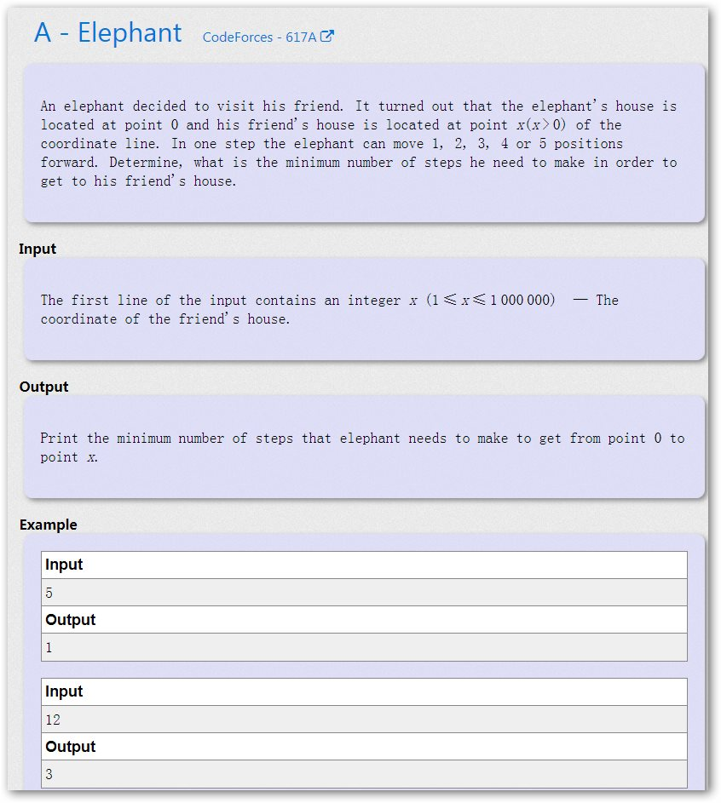

Slide 5
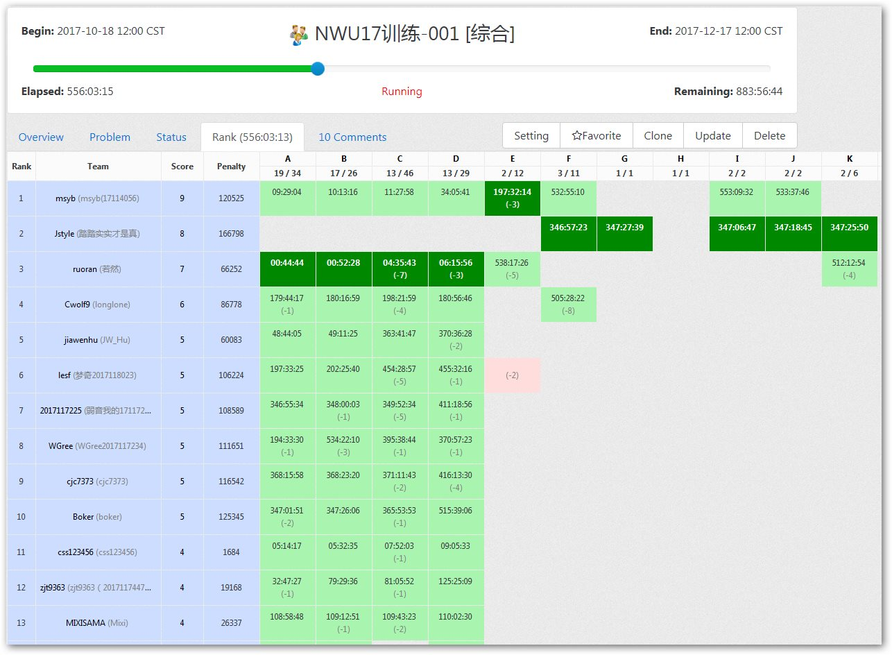

Slide 6
https://vjudge.net/group/nwuacm2017

Slide 7
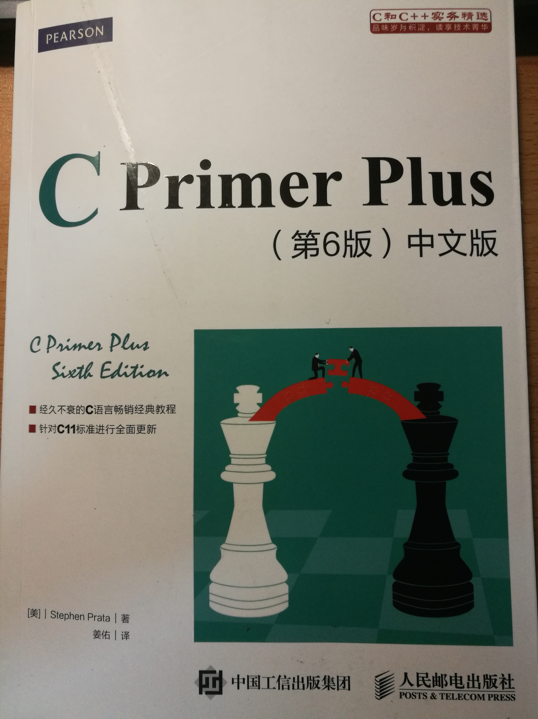

Slide 8
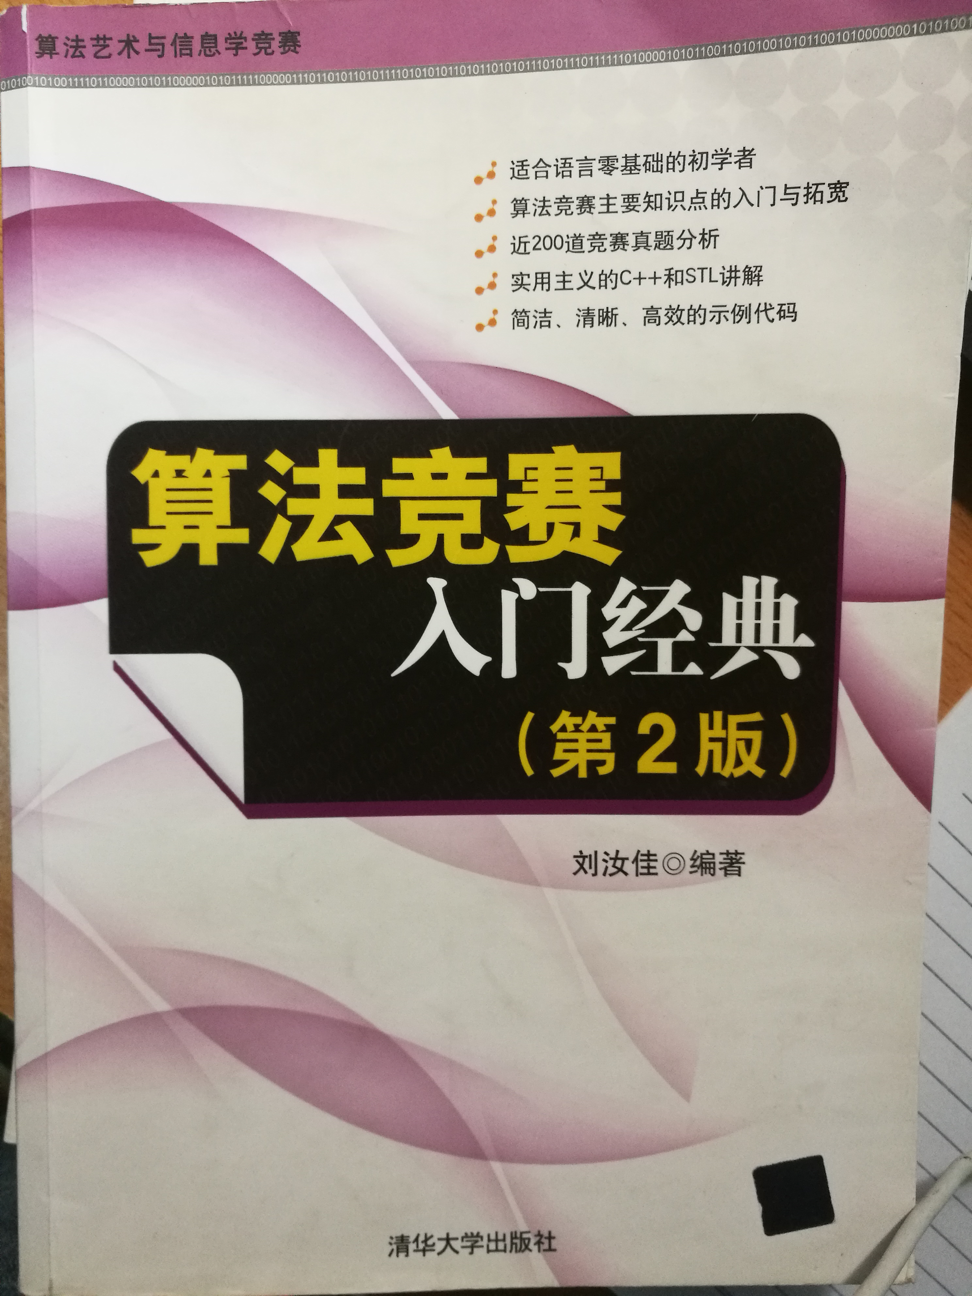
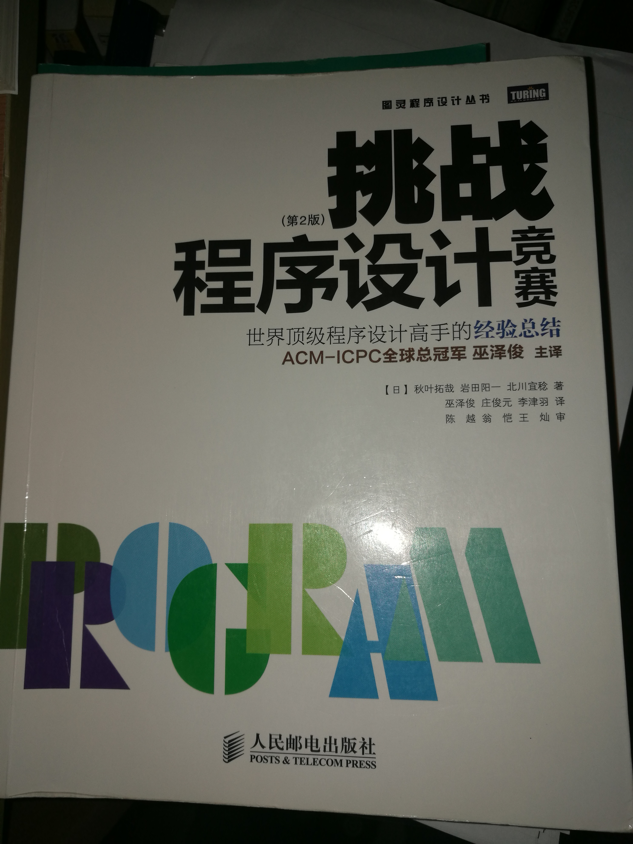

Slide 9
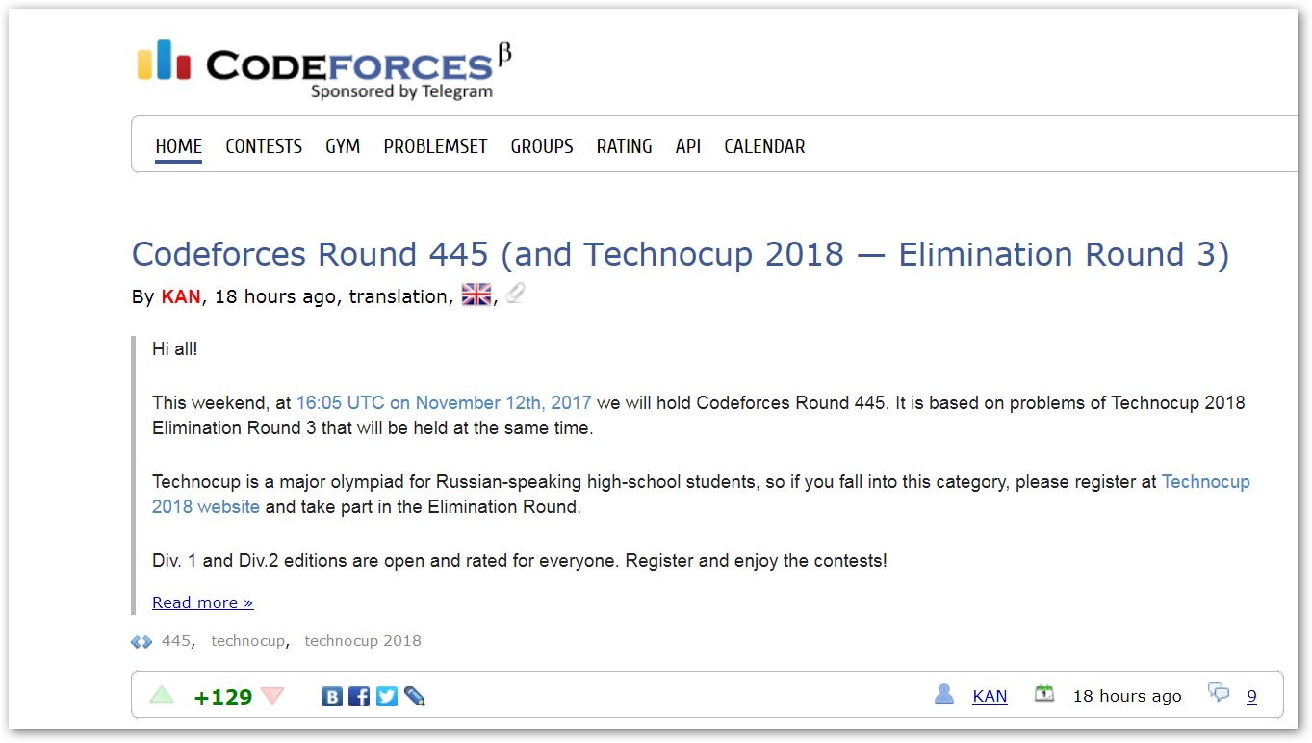

Slide 10
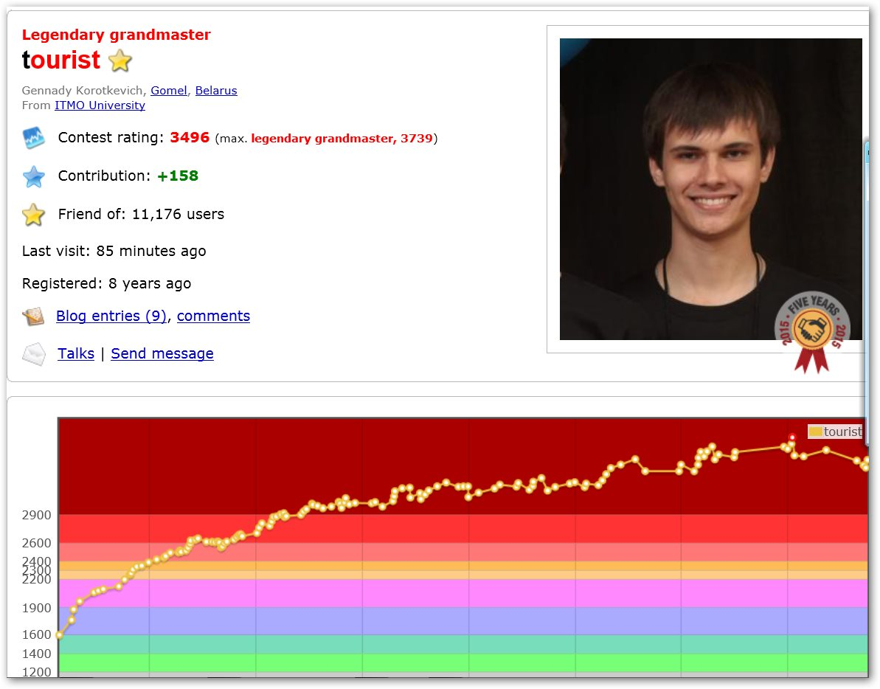

Slide 11
先谷歌后百度最后群里问

Slide 12
Paste.Ubuntu.com

Slide 13
3.常见输入输出方式

Slide 14
4.算法复杂度计算

Slide 16
程序=算法+数据结构

Slide 17
算法：处理问题的方法 数据结构：数据的结构 如队列、堆、栈、链表、树等 数据结构是算法实现的基础，算法总是要依赖于某种数据结构来实现的。 两者是相辅相成的。

Slide 18
C语言&&C++

Slide 19
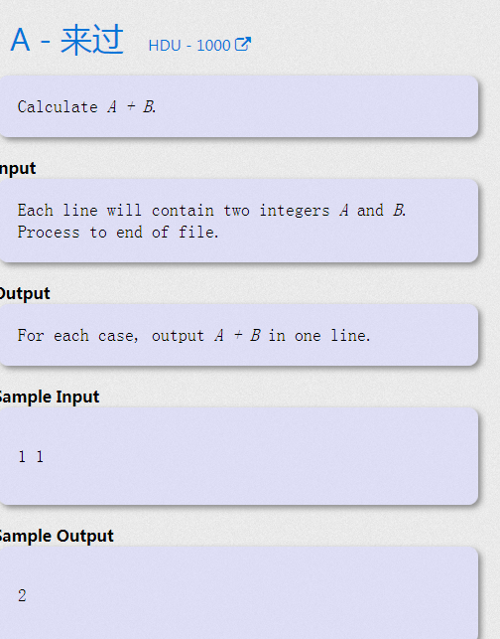

Slide 20
输入输出：A+B

Slide 21
头文件

Slide 22
AC_WA_TLE_RE

Slide 23
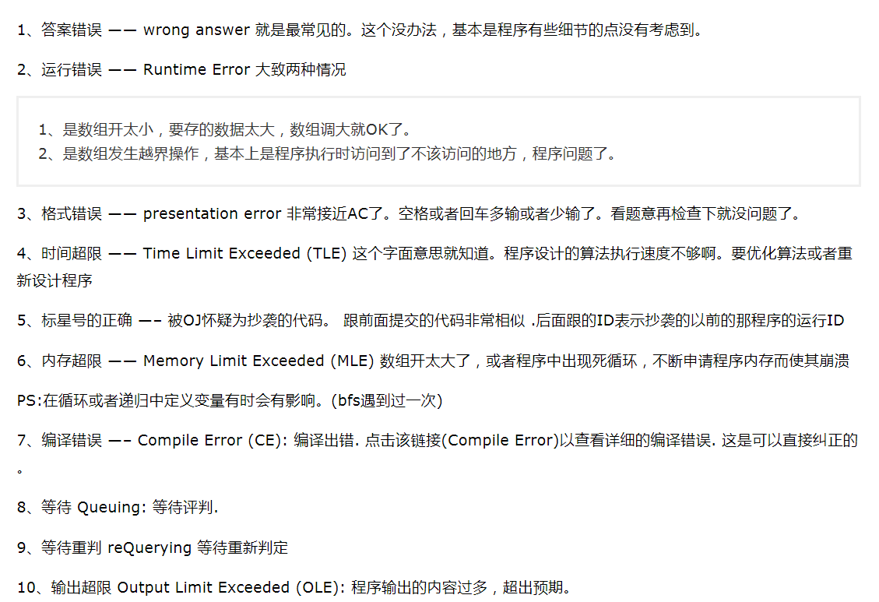

Slide 24
代码规范//缩进 {}

Slide 25
变量常量命名// n m maxn

Slide 26
多组输入输出

Slide 27
3.关于文件输入输出

Slide 28
C语言&&C++

Slide 29
数据类型

Slide 30
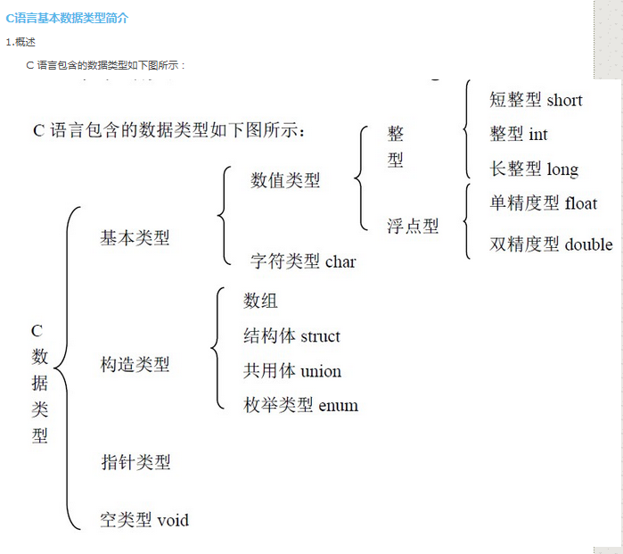

Slide 31
long long int / __int64
__int64与long long

Slide 32
数组 多维数组

Slide 33
字符 字符串

Slide 34
字符串输入输出 字符串中含有空格： gets() / getline(cin, line)

Slide 35
1. 关于输出空行（Blank line） printf("\n")或puts("")

Slide 36
2. 关于输入空行（Blank line） getline(cin,line) 空行： line.size() == 0

Slide 37
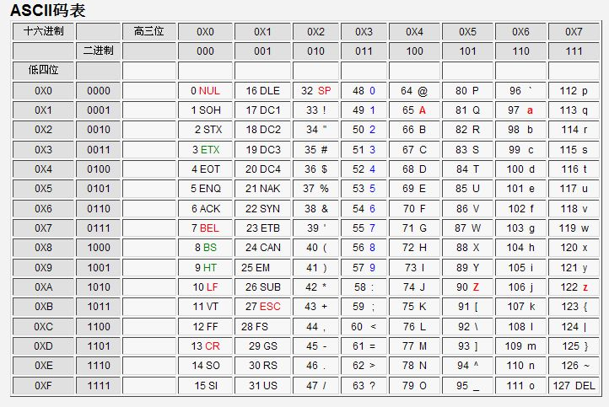

Slide 38
判断

Slide 39
循环

Slide 40
函数

Slide 41
简单C结束 以下为进阶C

Slide 42
递归 计算阶乘

Slide 43
结构体 结构体排序

Slide 44
STL库函数

Slide 45
如algorithm, vector, list, set, stack, queue, map

Slide 47
正式 算法

Slide 48
暴力 枚举 模拟

Slide 49
贪心

Slide 50
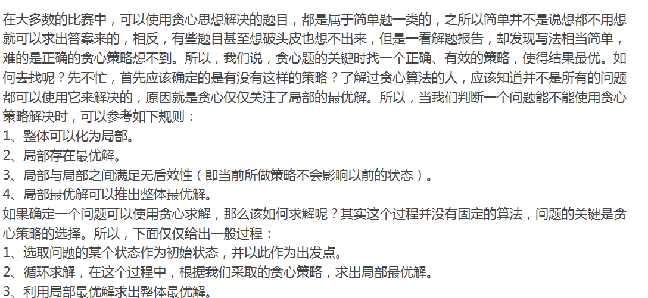

Slide 51
例题

Slide 52
二分

Slide 53
算法复杂度对的介绍

Slide 54
时间复杂度

Slide 55
算法时空复杂度是衡量一个算法优劣的主要因素

Slide 56
时间频度： 一个算法执行所耗费的时间

Slide 57
时间频度不同，但时间复杂度可能相同。如：T(n)=n²+3n+4与T(n)=4n²+2n+1它们的频度不同，但时间复杂度相同，都为O(n²)。

Slide 58
按数量级递增排列，常见的时间复杂度有：常数阶O(1),对数阶O(log₂n),线性阶O(n), 线性对数阶O(nlog₂n),平方阶O(n²)，立方阶O(n³),...， k次方阶O(n^{k}),指数阶O(2^{n})。随着问题规模n的不断增大，上述时间复杂度不断增大，算法的执行效率越低。

Slide 59
写个循环语句看看

Slide 60
树 图

Slide 61
DFS BFS

Slide 62
